Slide 1

字符串
机构名称：西部开源技术中心
课程方向: python全栈开发与大数据分析

Slide 2
1. 字符串的创建和赋值
2. 字符串的基本特性
3. 字符串内建函数
4. 字符串相关模块
目录
CONTENTS

Slide 3
01
字符串的创建和赋值
字符串类型是 Python 里面最常见的类型。 可以简单地通过在引号间(单引号,双引号和三引号)包含字符的方式创建它。
第一种方式：
str1 = 'our company is westos'
第二种方式：
str2 = "our company is westos"
第三种方式：
str3 = """our company is westos"""

Slide 4
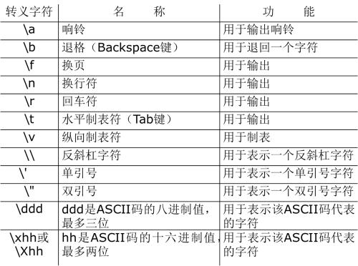
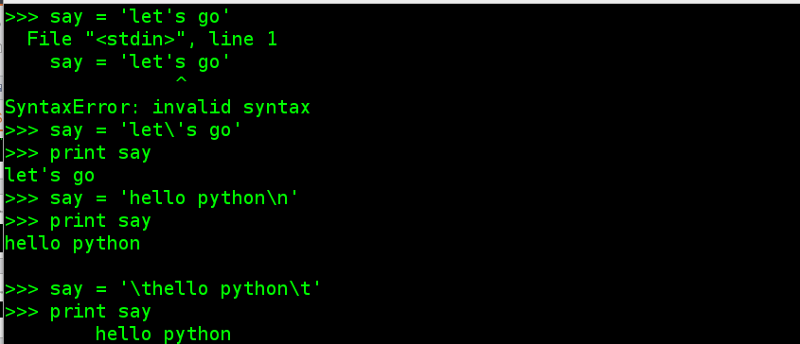
01
字符串的创建和赋值
转义符号
一个反斜线加一个单一字符可以表示一个特殊字符，通常是不可打印的字符

Slide 5
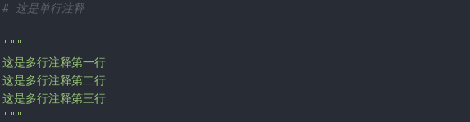
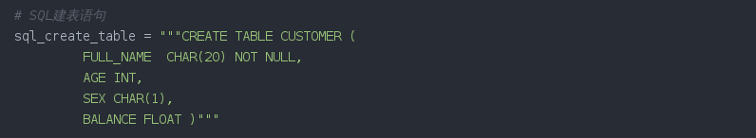
01
字符串的创建和赋值
三重引号
作用一：进行多行注释
Python中单行注释是#，多行注释的时候每行都写一个#，或者采用连续的三个双引号。
作用二：定义多行字符串
为避免使用转义换行符 \n，通常会用在定义SQL语句的表达式中没有变量的时候使用.

Slide 6
01
字符串的创建和赋值
删除字符和字符串(了解即可)
字符串是不可变的,只能通过赋一个空字符串或者使用 del 语句来清空或者删除一个字符串
但是没有必要显式的删除字符串。定义这个字符串的代码结束时会自动释放这些字符串
aString = ''
del aString

Slide 7
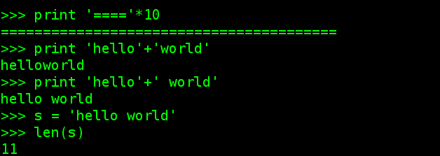
02
字符串的基本特性
连接符( + ), 重复操作符( * )，计算长度
连接操作符： 从原有字符串获得一个新的字符串
重复操作符: 创建一个包含了原有字符串的多个拷贝的新串
"*"*10 + "学生管理系统" + "*"*10

Slide 8
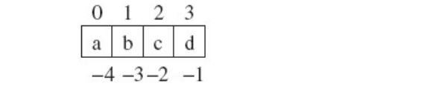
02
字符串的基本特性
序列操作符(索引与切片)
1. 索引(s[i] )：获取特定偏移的元素
2. 索引的分类:正向索引, 反向索引
正向
反向

Slide 9
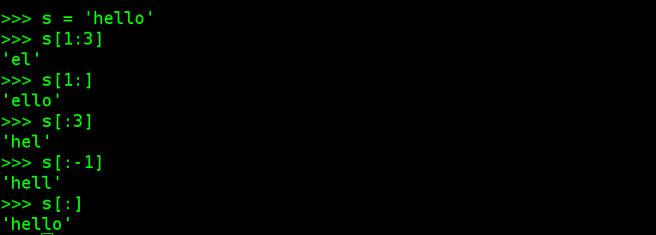
02
字符串的基本特性
序列操作符(索引与切片)
1. 切片S[i:j]提取对应的部分作为一个序列：
2. 如果没有给出切片的边界，切片的下边界默认为0，上边界为字符串的长度;
扩展的切片S[i:j:k],其中i,j含义同上，k为递增步长；
3. s[:]获取从偏移量为0到末尾之间的元素，是实现有效拷贝的一种方法;
4. s[::-1]是实现字符串反转的一种方法;

Slide 10
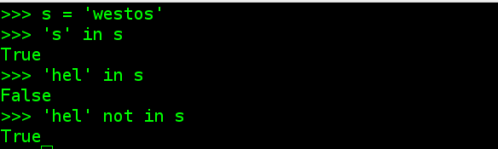
02
字符串的基本特性
成员操作符(in ,not in)
成员操作符用于判断一个字符或者一个子串(中的字符)是否出现在另一个字符串中。出现则返回 True,否则返回 False.

Slide 11
02
字符串的基本特性
成员操作符(in ,not in)
string 模块预定义的字符串：
  string.ascii_letters
  string.ascii_lowercase
  string.ascii_uppercase
  string.digits
  string.whitespace
  string.punctuation

Slide 12

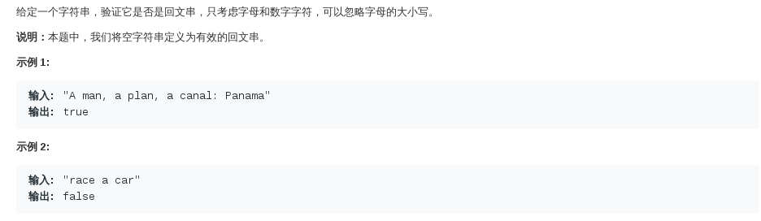
02
字符串的基本特性
验证回文串

Slide 13
02
字符串的基本特性
标识符(变量)合法性检查
编写一个检查 Python 有效标识符的小脚本,名字是 idcheck.py。
要求:Python 标识符必须以字母或下划线开头
  1). 只检查长度大于等于 2 的标识符
  2). 以字母或者下划线开始
  3). 后面要跟字母,下划线或者或数字
  for......else.......
  while ......else.........

Slide 14
02
字符串的基本特性
标识符(变量)合法性检查
  早上总结:
  1). pycharm卸载；
  2). 字符串的创建和删除
  3). 字符串的特性: 重复， 连接， 索引， 切片， 成员操作符
  s[:]
  s[::-1]
  4). 判断回文?
  5). 标识符判断?(while..else...., for...else....)
  # 循环循环正常结束， 才会执行else的语句[0,1,2,3]

Slide 15
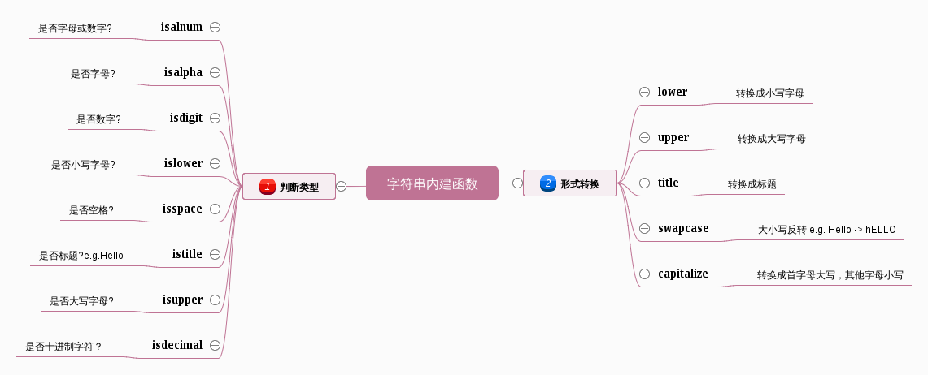
03
字符串内建函数
字符串的判断与转换
title: 标题需要每一个首字母大写，e.g. Hello Python
space: 空格指的是广义的空格， e.g: \n, \t,

Slide 16
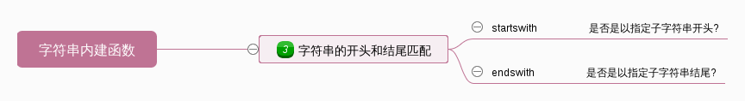
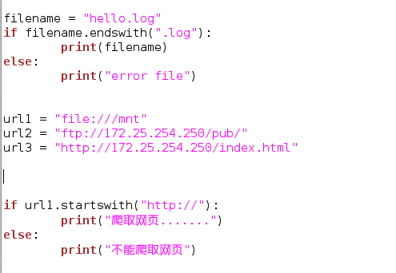
03
字符串内建函数
字符串的开头和结尾匹配

Slide 17
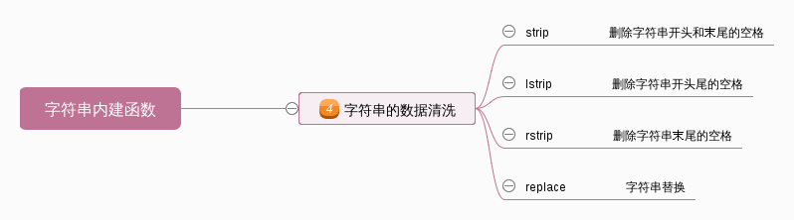
03
字符串内建函数
字符串的数据清洗

Slide 18
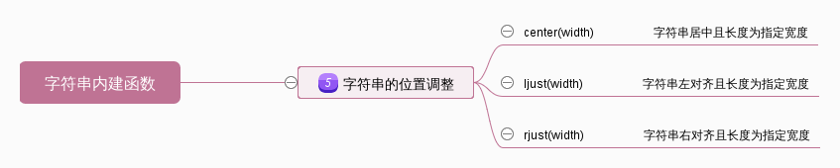
03
字符串内建函数
字符串的位置调整

Slide 19
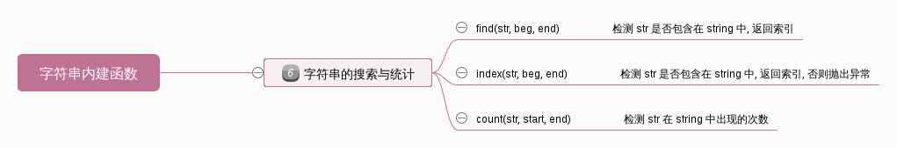
03
字符串内建函数
字符串的搜索,统计

Slide 20
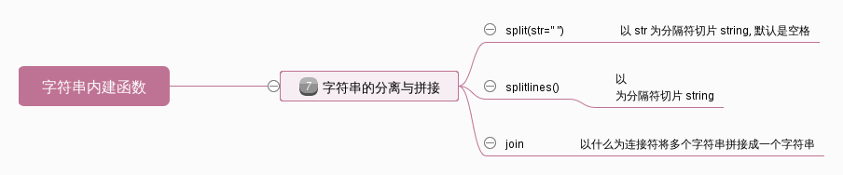
03
字符串内建函数
字符串的分离与拼接

Slide 21

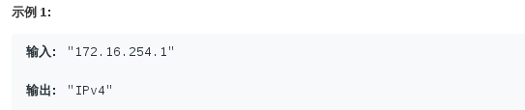
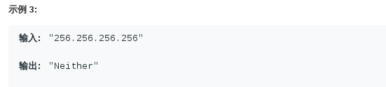
03
字符串内建函数
小练习
编写一个函数来验证输入的字符串是否是有效的 IPv4 ?
1). IPv4 地址由十进制数和点来表示，每个地址包含4个十进制数，其范围为 0 - 255， 用(".")分割。
比如，172.16.253.1；
2). IPv4 地址内的数不会以 0 开头。比如，地址 172.16.254.01 是不合法的。

Slide 22
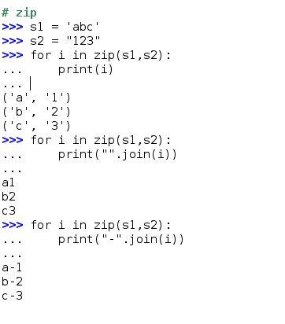
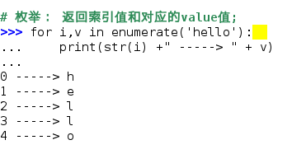
03
字符串内建函数
其他内置方法
cmp() 根据字符串的 ASCII 码值进行比较(py3取消)
len() 返回字符串的字符数
max() and min() 返回最大或者最小的字符,(按照 ASCII 码值排列)
enumerate() 枚举对象同时列出数据和数据下标
zip() 将对象中对应的元素打包成一个个元组，
然后返回由这些元组组成的列表

Slide 23

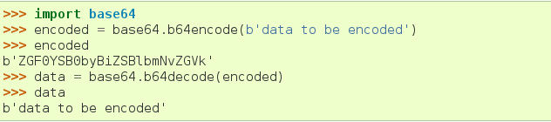
04
字符串相关模块
感兴趣自己下去了解
string 字符串操作相关函数和工具
base64 一种“防君子不防小人”的编码方式, 用于加密

Slide 24
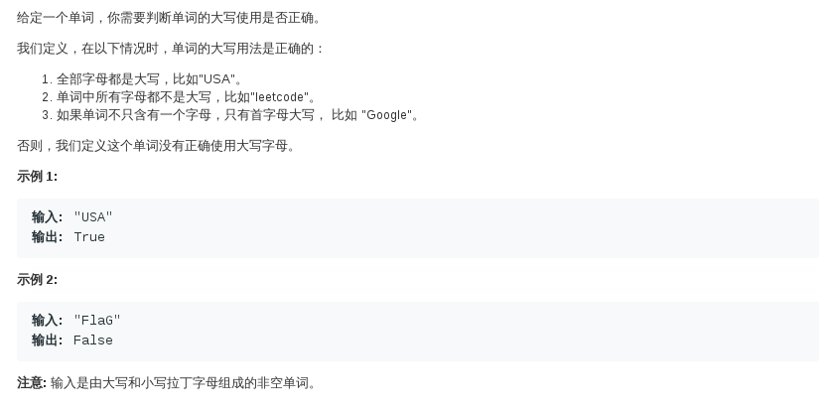
05
本节练习一
检测大写字母 detect-capital

Slide 25
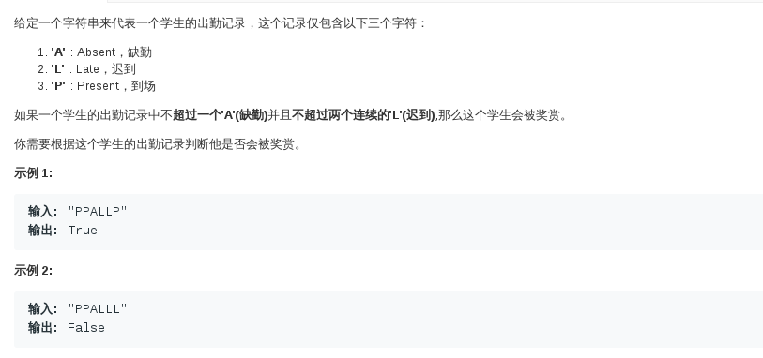
05
本节练习二
学生出勤记录 student-attendance-record

Slide 26
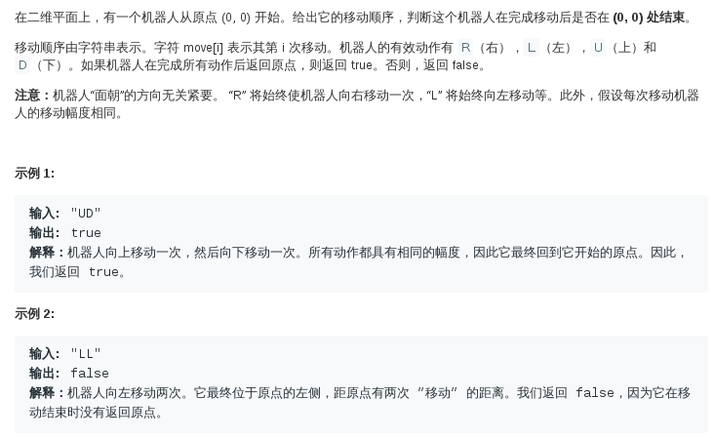
05
本节练习三
机器人能否返回原点 robot-return-to-origin
也是某年腾讯笔试编程题(比本题简单但是思路相同)

Slide 27
05
本节练习四
小学生计算能力测试系统
设计一个程序，用来实现帮助小学生进行算术运算练习，它具有以下功能：提供基本算术运算(加减乘)的题目，每道题中的操作数是随机产生的，练习者根据显示的题目输入自己的答案，程序自动判断输入的答案是否正确并显示出相应的信息。最后显示正确率。
思路:
  运行程序， 输入测试数字的大小范围
  输入测试题目数量
  任意键进入测试
  系统进行测试并判断对错
  系统根据得分情况进行总结，退出程序

Slide 28
感谢聆听！
THANK YOU!

